Slide 1
A magyar mobilpiac helyzete
Kiegészítés „A mobilszolgáltatásokra kijelölt spektrumkészlet hasznosítására vonatkozó rádióspektrum-stratégiai és frekvenciagazdálkodási elvekről, ezen spektrumkészlet, valamint a 3700 MHz-es frekvenciasáv hasznosításáról tartandó nyilvános meghallgatásra” közzétett NMHH előkészítő dokumentumhoz

Slide 2
A mobilpiac
A magyar piac fejlett technológiájú, hasonló jellemzőkkel bír, mind mobil hang mind mobil adatforgalom vonatkozásában, mint a fejlett mobilpiacok
A magyar piacon verseny van
A magyar gazdaság fejlettségéhez, a háztartások költéséhez mérten és a közterhekhez ellenére is a három szolgáltató sokat költ beruházásokra
A frekvencia nem csak a mobilinternethez hanem a hang szolgáltatáshoz is szükséges
A mobilinternet penetráció növekedése Európában a frekvencia allokációk után indult be
A hazai spektrum hatékony allokációjához a nemzetközi példák részletes elemzésére is szükség lenne
Notes:
Piaci kudarcok hiányában a jóléti közgazdaságtan szerint a kormányzat egyetlen feladata a jövedelmek és források elosztása. Amennyiben nem teljesülnek a tökéletes verseny feltételei valamilyen oknál fogva, akkor a kormányzati beavatkozás egyéb területeken is indokolt lehet. Éppen ezért jelen prezentációban nem kívánunk véleményt nyilvánítani arra vonatkozóan, hogy van-e szükség 4. mobilszolgáltatóra vagy sem. Arra kívánjuk felhívni a figyelmet, hogy egy ilyen döntés meghozatalakor annak megalapozásához részletes elemzésre van szükség. „A Nemzeti Média és Hírközlési Hatóság előkészítő dokumentuma és konzultációs kérdései a mobilszolgáltatásokra kijelölt spektrumkészlet hasznosítására vonatkozó rádióspektrum-stratégiai és frekvenciagazdálkodási elvekről, ezen spektrumkészlet, valamint a 3700 MHz-es frekvenciasáv hasznosításáról tartandó nyilvános meghallgatásra” dokumentuma jelenlegi formájában (2012.12.07.) nem mutat teljes képet a magyarországi mobilpiacról, s ezen hiányosságok kiküszöbölésére kívánjuk felhívni a figyelmet.

Slide 3
Új generációs technológiák fejlődésében Magyarország a fejlettebb országok növekedését követi, amit elősegíthet egy kedvező szabályozási környezetet
3G technológia penetrációja az ügyfélbázisban
3G technológia penetrációja az ügyfélbázisban - időeltolással
Forrás: Aetha Consulting
Notes:
A fejlettebb Európai piacokon (Németország, Svédország, Svájc, és Egyesült Királyság) és Magyarországon a 3G technológia fejlődési ütemének vizsgálata segíthet előre jelezni a magyar piac fejlődési ütemét.
A nemzetközi benchmark alapján a fejlődési görbe meglepően hasonló, amennyiben időeltolással vizsgáljuk
Azon országok amik jelenleg a fejlettebb EU országok mögött vannak penetrációban, nagyon hasonló fejlődési görbe korai szakaszában vannak, elsősorban piac specifikus körülmények miatt (háztartások bevétele, alacsonyabb keresetek, mérsékelt kereslet az internet iránt, alacsony e-business és e-kormányzati penetráció)
A jelenlegi szolgáltatók infrastruktúrájának fejlesztésének elősegítésével Magyarország a fejlődési görbén gyorsabban is előre léphet (pl. LTE, U900), azonban ehhez szükséges a kritikus spektrum (800/900/1800MHz) rendelkezésre bocsátása versenyképes díjazás mellett.

Slide 4

Mobilszélessáv-ellátottság és GDP indexek az EU átlaghoz képest
Magyarország mobilszélessáv-ellátottsága összhangban van a gazdasági fejlettségével, sőt több fejlettebb országot is megelőzünk.
Források:
MBB penetration: Digital Agenda for Europe (http://scoreboard.lod2.eu/data/digital_scoreboard_04_june_2012.xls)
GDP per capita: Eurostat (http://epp.eurostat.ec.europa.eu/tgm/table.do?tab=table&init=1&plugin=1&language=en&pcode=tec00114)
Mobil szélessáv = Dedikáltan mobilinternetezésre szánt előfizetések
Notes:
Magyarország mobilszélessáv-ellátottsága összhangban van a gazdasági fejlettségével, sőt több fejlettebb országot is megelőzünk.

Slide 5
Az árszínvonal alakulása
Forrás: KSH
Notes:
A telefon, internet és a tartós fogyasztási cikkek árszínvonala a 2002-2010 közötti időszakban közel 40%-ot esett

Slide 6
Reklámköltés a három mobilszolgáltatónál
A költések versenypiacra utalnak
Források:
Kantar Media / AdexSpot; MEC adatbázis
Bázis: tarifaáras költés
Notes:
A reklám költések változó mértékűek (lista árak alapján), de az látható, hogy a költések versenypiacra utalnak

Slide 7
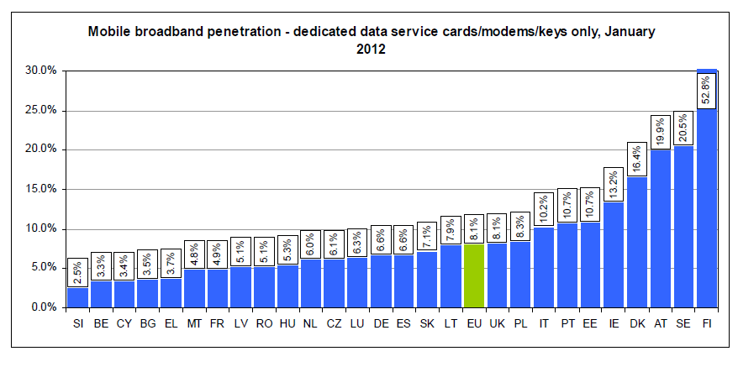
A hazai mobilinternet piac EU27 összehasonlításban: mobil adatkártya előfizetések 2012
2010: 15-dik hely
2012: 25-dik hely
Magyarország a középmezőnyben van
Notes:
Nemzetközi összehasonlításban a mobil adatkártya előfizetések Magyarországon EU átlag közeliek.

Slide 8
A szektor bevételei bőven az EU átlag alatt vannak
Az ARPM 40%-kal van az EU átlag alatt
Az ARPU 40%-kal van az EU átlag alatt
Lényegesen alacsonyabb egy perc átlagos díja az EU átlagnál, amiből részben következik, hogy az egy főre eső átlagos bevétel is kevesebb.
Notes:
Az egy percre jutó bevétel 40%-kal az EU átlag alatt van.
Az egy felhasználóra eső átlagos havi bevétel 40%-kal az EU átlag alatt van.

Slide 9
Fizetőképes kereslet: egy főre jutó kiadások alakulása
Forrás: Központi Statisztikai Hivatal (http://www.ksh.hu/docs/hun/xstadat/xstadat_eves/i_zhc004.html )
Miközben a háztartások rezsiköltségei jelentősen nőttek az elmúlt években, ezalatt a távközlésre fordított kiadások csökkentek
Notes:
Miközben a háztartások rezsiköltségei jelentősen nőttek az elmúlt években, ezalatt a távközlésre fordított kiadások csökkentek

Slide 10
Mobilszolgáltatói adóterhek (TCMO)
Forrás: Deloitte LLP, 2012
Notes:
Total Cost of Mobile Ownership (TCMO)

Slide 11
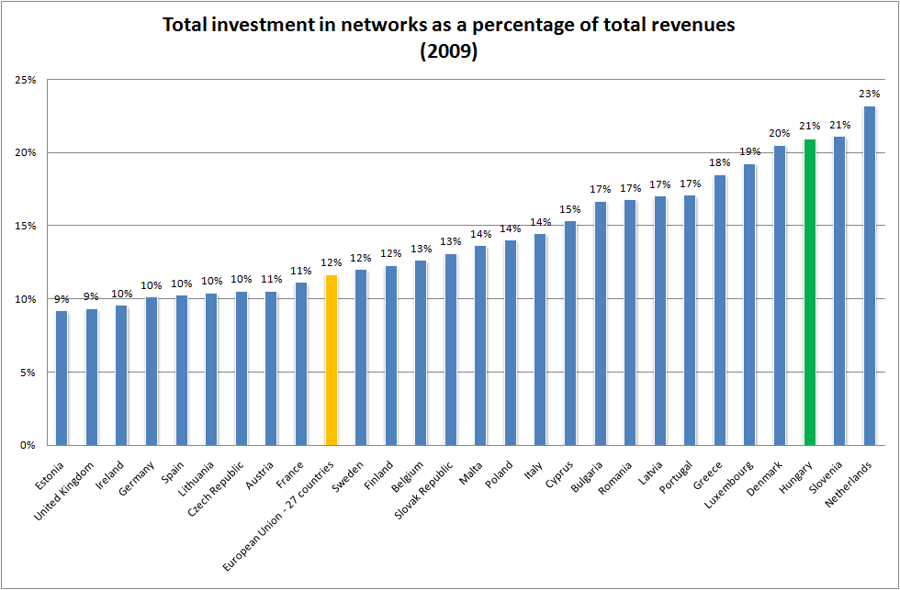
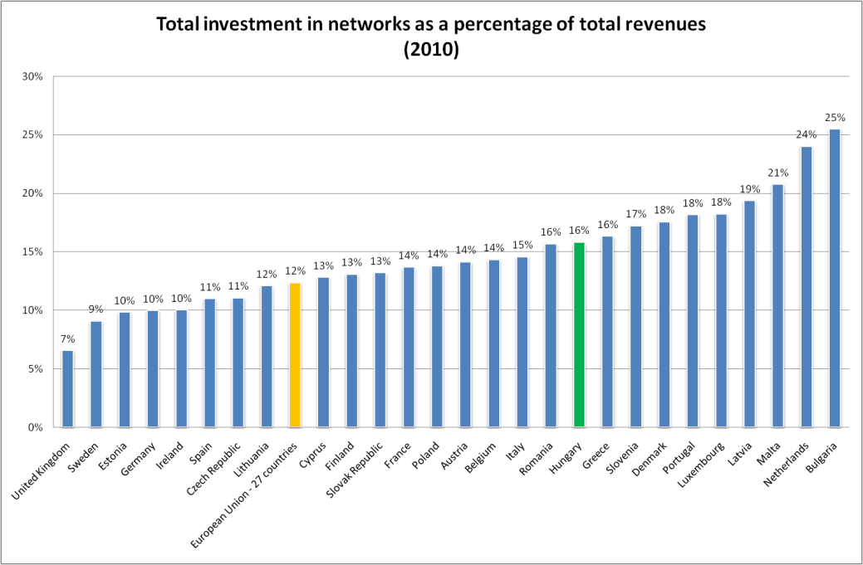
A szolgáltatók bevételarányos beruházásai magasan az EU átlag fölöttiek
A szolgáltatók bevételarányos beruházása a hálózatfejlesztésben meghaladja az EU átlagot, amellyel az EU átlagot magasan meghaladó minőségű hálózatot építenek (hálózati elemek cseréje, LTE, U900)
Notes:
A versenyt jól mutatja, hogy a szolgáltatók bevételarányos beruházásai magasan az EU átlag fölöttiek voltak 2009-2010-ben (a 2011-es adatsor még nem áll rendelkezésre).

Slide 12
900, 1800, 2100MHz-es frekvencia használati díjak (Euró cent/MHz/teljes népesség)
900 MHz
1800 MHz
2100 MHz
Forrás: DotEcon, eNET

Slide 13
Hang szolgáltatásra is kell frekvencia
Egy előfizetésre jutó vezetékes és mobil hívások száma, 2006-2012 (db)
Egy előfizetésre jutó vezetékes és mobil hívások ideje, 2006-2012 (perc/előfizetés)
Forrás: OSAP
Notes:
A hang szolgáltatás ugyanúgy igényel frekvenciát, mint az adatszolgáltatás. Sőt ezt a szolgáltatást jelenleg sokkal több ügyfél használja, mint az adatszolgáltatáshoz kötődő szolgáltatói csomagokat. Az egy előfizetésre jutó hívások száma és ideje mutatja, hogy a hangszolgáltatásban egyre dominánsabb a mobil hívás a vezetékeshez képest.

Slide 14
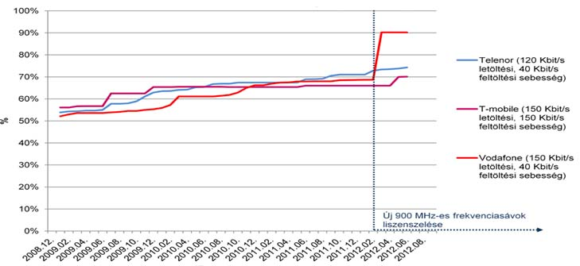
A beltéri lefedettség 3 hónap alatt 25 százalékponttal növekedett az újonnan kiosztott frekvenciablokk felhasználásával egybefüggő frekvenciasáv esetén
„3G” lakossági beltéri lefedettség ellátottság minimum 120 Kbit/s letöltési sebességnél
Azonnali beruházás és lefedettség növekedés történik jól használható frekvenciablokk értékesítése esetén
A mobilszolgáltatók 2004 óta kérték frekvenciák allokálását
Hasonló fejlesztés egy új belépőnek évekbe telik
Notes:
Az ábra jól mutatja, hogy a piacon lévő mobilszolgáltatók azonnal beruháznak, amennyiben elegendő, egybefüggő spektrum áll rendelkezésre. A mobilszolgáltatók 2004 óta kérték plusz frekvenciák biztosítását, azóta egyetlen sikeres frekvencia allokáció történt, a kevés jelentőséggel bíró 26 GHz-es sávban.
Míg az egybefüggő spektrummal rendelkező szolgáltató 3 hónap alatt 25 százalékponttal növelte a beltéri lefedettséget, ezzel összemérhető lefedettség elérése egy új belépőnek évekbe telik.

Slide 15
Köszönöm a figyelmet!
Kis Gergely - Partner
E-mail: gergely.kis@enet.hu

